Slide 1

БЕЗРОБІТТЯ
Підготувала:
учениця 11 класу
гімназії ім. Васильченка
Деркач Катерина

Slide 2

Безробіття — це складне соціально-економічне явище, при якому частина економічно активного населення не має роботи й заробітку.
Кожен має право на працю, що включає можливість заробляти собі на життя працею, яку він вільно обирає або на яку вільно погоджується.
Стаття 43

Slide 3


Причини безробіття
Спади і кризи в економіці
Глибокі структурні зрушення в економіці
Нерівномірне розміщення продуктивних сил
Зміни в демографічній структурі населення
Сезонні коливання рівня виробництва окремих галузей
Упровадження нових технологій

Slide 4

Рівень безробіття розраховується як відношення чисельності безробітних, які зареєстровані в державній службі зайнятості, до працездатного населення працездатного віку. Значний недолік такої методики розрахунку полягає у заниженні реального числа безробітних, оскільки в країнах, де соціальна допомога безробітним низька або де фактично відсутня, багато осіб не реєструються як безробітні на біржі праці. Згаданий феномен також спостерігається у сільських регіонах, де працездатне населення займається обробкою (власної) землі, що не охоплюється статистикою як діяльність господарювання.

Slide 5
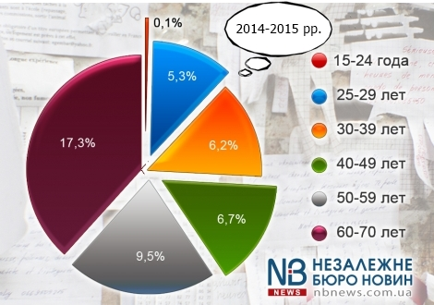
РІВЕНЬ БЕЗРОБІТТЯ

Slide 6
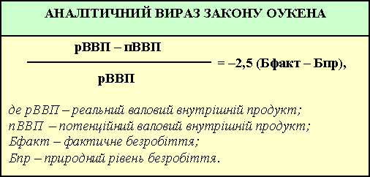

Закон Оукена – зростання фактичного рівня безробіття на 1% супроводжується відставанням обсягу валового внутрішнього продукту на 2,5%.

Slide 7
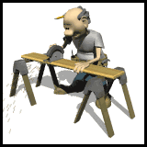

Види безробіття:
Фрикційне
Технологічне
Застійне
Циклічне
Приховане

Slide 8
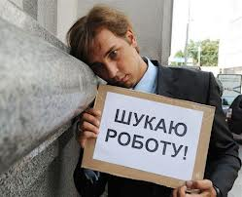
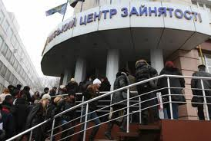
Фрикційне
Фрикційне безробіття
виникає, коли люди тимчасово знаходяться без роботи в результаті зміни місця праці, професій. Цей вид безробіття виникає в короткостроковому вимірі

Slide 9

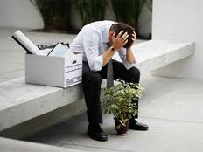
Породжується тривалою відсутністю роботи
Приховане
Виражається в режимі неповного робочого дня
Циклічне
Виникає в періоди економічного спаду та обумовлене зниженням сукупного попиту на робочу силу

Slide 10
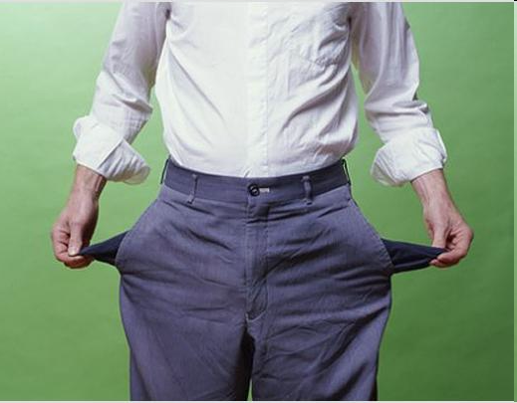

технологічне
Пов’язане зі змінами в технології виробництва з причин:
*ліквідація застарілих технологій
*поява нових професій, пов’язаних з технічним прогресом
*зміна споживчих смаків

Slide 11



НАСЛІДКИ
Економічні:
♦ Втрата частини ВВП.
♦ Скорочення податкових надходжень до державного бюджету.
♦ Зростання державних витрат на виплату допомоги з безробіттям.
Соціальні:
♦ Зниження рівня життя населення.
♦ Зниження рівня народжуваності і підвищення рівня смертності.
♦ Від’їзд інтелектуальної еліти за кордон.

Slide 12
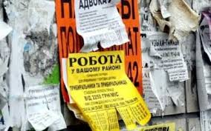

Державні програми
зайнятості
Штрафи за порушення керівниками трудового законодавства
Створення системи проф. навчання
Компенсація витрат на проф. підготовку
Надання пільг
Пасивні
Створення робочих місць у державному або комерційному секторі
Підтримка підприємств, які створюються безробітними
Виділення субсидій
Активні

Slide 13
Рекомендації щодо регулювання рівня безробіття в Україні можна сформулювати наступним чином:
• впровадження системи пільгового оподаткування з метою стимулювання роботодавців, які працевлаштовують молодь;
• розвиток прогресивних технологій, що можуть забезпечити підвищення якості праці та створення більшої кількості робочих місць по регіонам;
• надання субсидій випускникам курсів перекваліфікації, організація стажування незайнятих на підприємстві;
• компенсація страхових вкладів роботодавцям у випадку, якщо безробітні робітники працевлаштувалися;
• моніторинг ринку праці з метою оптимізації кількості навчання та підвищення якості освітніх послуг;
• розвиток професійної технічної освіти;
• забезпечення доступу до бази даних вакансій, оперативне оновлення бази даних та підвищення якості вакансій;
• збільшення можливостей для самостійного пошуку вакансій для осіб працездатного віку;
• розробка механізму стимулювання роботодавців стосовно надання інформації про конкурентоспроможні робочі місця;
• посилення взаємодії та координації роботи державних та приватних служб зайнятості.

Slide 14


